Slide 1
Оже-рекомбинация в узкозонных эпитаксиальных пленках и гетероструктурах на основе HgCdTe
Фадеев Михаил
Аспирант 2го года
н.р. С.В. Морозов

Slide 2
План
Время жизни носителей в полупроводниках, рекомбинация
Основные механизмы рекомбинации
Оже рекомбинация
Энергетический порог Оже-рекомбинации
Оже-рекомбинация в системах с гиперболическим законом дисперсии
Выводы
Notes:
Неравновесные носители, возникающие при межзонном поглощении света в полупроводнике, обладают конечным временем жизни – при релаксации системы к равновесию происходит рекомбинация избыточных электрондырочных пар тем или иным способом. Источник неравновесных носителей можно характеризовать скоростью генерации G, которая есть число свободных электронов (или дырок) создаваемых в единице объема в единицу времени, а рекомбинацию – скоростью рекомбинации R, которая есть число исчезающих в

Slide 3
Рекомбинация в полупроводниках

Slide 4






Рекомбинация в полупроводниках Время жизни
Равновесный случай
Неравновесный случай
E
E
R
G
R
G
E_{g}
E_{g}
k
k
Notes:
Неравновесные носители, возникающие при межзонном поглощении света в полупроводнике, обладают конечным временем жизни – при релаксации системы к равновесию происходит рекомбинация избыточных электрондырочных пар тем или иным способом. Источник неравновесных носителей можно характеризовать скоростью генерации G, которая есть число свободных электронов (или дырок) создаваемых в единице объема в единицу времени, а рекомбинацию – скоростью рекомбинации R, которая есть число исчезающих в

Slide 5
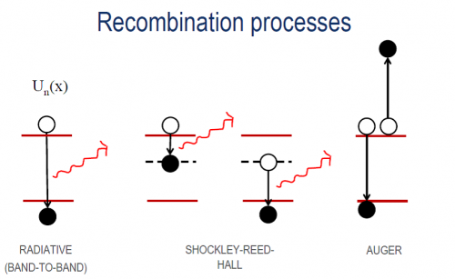

Основные механизмы рекомбинации
Рекомбинация Шокли-Рида-Холла
Энергия отдается решетке
Излучательная рекомбинация
Энергия отдается фотону
Оже-рекомбинация
Энергия отдается другому носителю

Slide 6
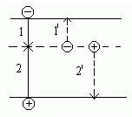
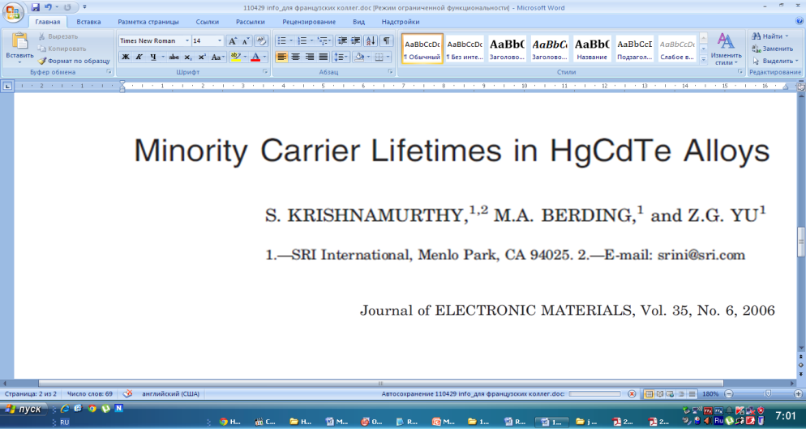
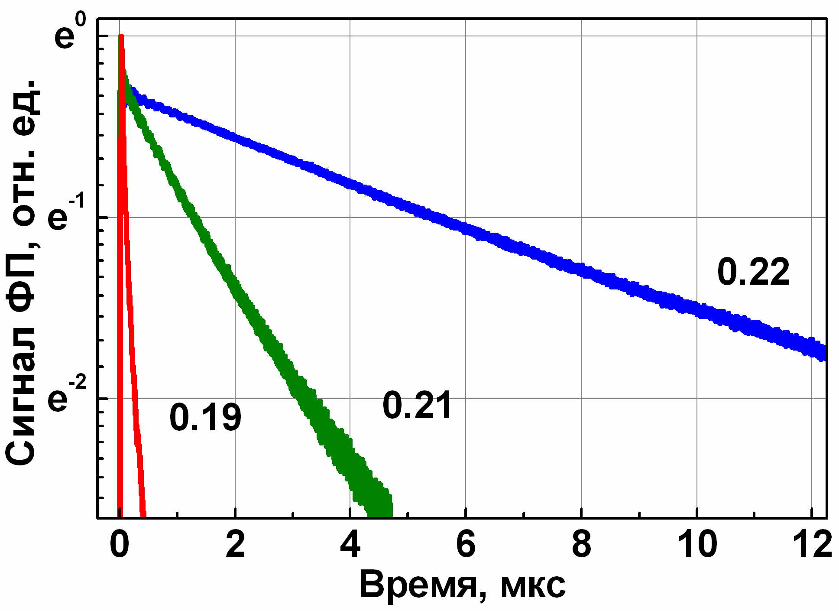
Рекомбинация Шокли-Рида-Холла
В пределе слабого возбуждения (условия близкие к равновесию) доминирует
БЕЗЫЗЛУЧАТЕЛЬНЫЙ
механизм рекомбинации ШРХ
Spectra and kinetics of THz photoconductivity in narrow-gap Hg_{1-x}Cd_{x}Te (x<0.2) epitaxial films
(Semicond. Sci. Technol. 28, 125007 (2013))
Notes:
Неприп Сделать схематические картинки иллюстирующие процессы

Slide 7
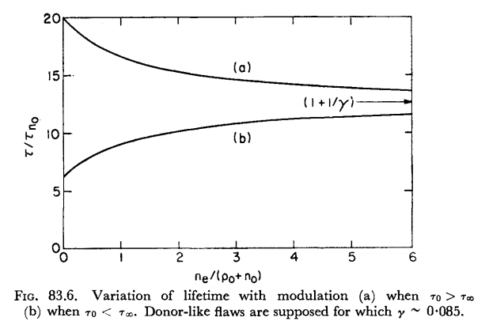
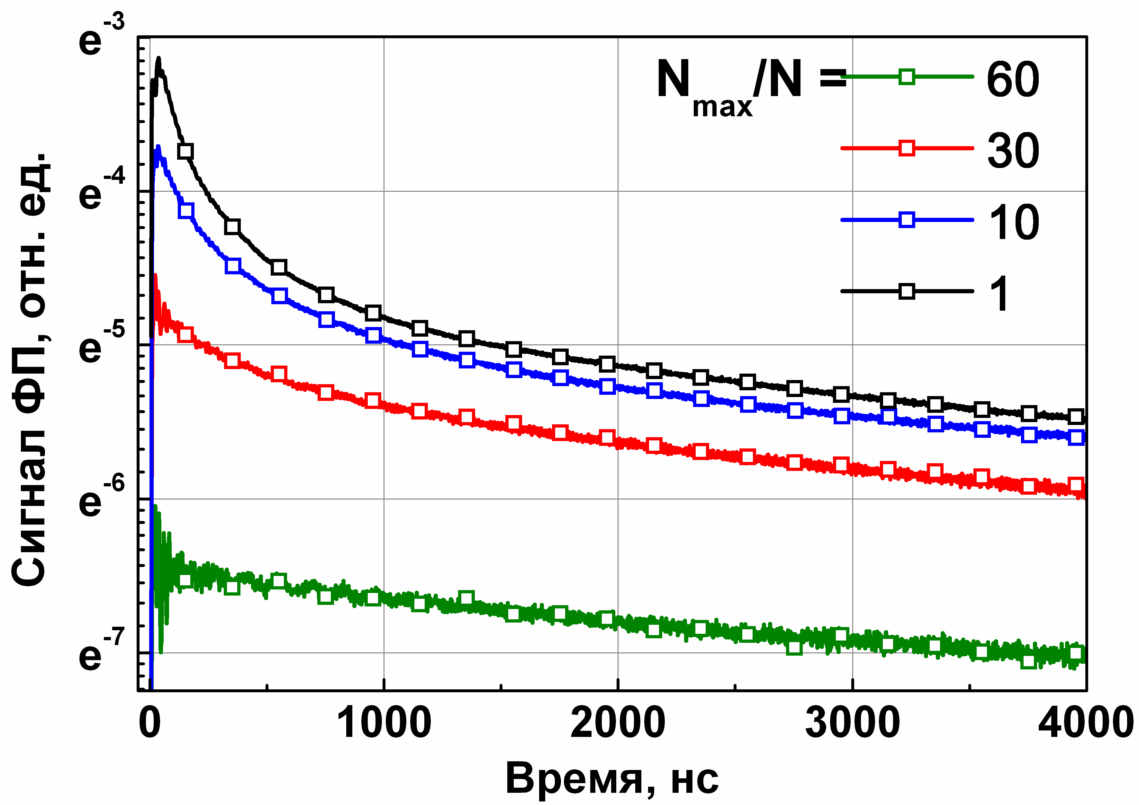
Рекомбинация Шокли-Рида-Холла
Высокие уровни возбуждения

Slide 8
Оже-рекомбинация

Slide 9
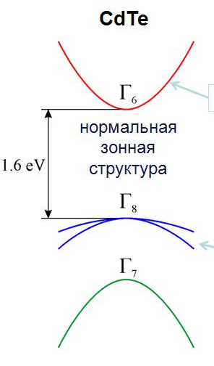
Введение
Notes:
Перед изложением оригинальной части я остановлюсь на небольшом введении. Известно, что теллурид кадмия имеет нормальную зонную структуру с шириной запрещенной зоны 1.6 эВ, в то время как теллурид ртути является бесщелевым материалом, или как иногда говорят обладает отрицательной шириной запрещенной зоны -0,3 эВ. В силу этого в твердом растворе кадмий ртуть теллур

Slide 10
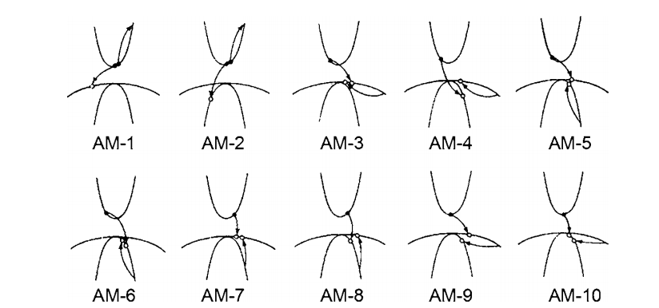



Оже рекомбинация
N-тип
E
P-тип
k
2 зоны, описываемые эффективными массами, m_{e} и m_{h}
Bettie, Landsberg, 1958

Slide 11



Энергетический порог Оже рекомбинации
E_{r} >E_{g}
E_{e}>E_{g}
E
E
Помимо большой энергии носителю сообщается большой импульс
E_{g}
E_{g}
k
k

Slide 12



Энергетический порог Оже рекомбинации
ЗСЭ
E
E₄, k₄
E₁, k₁
E₃, k₃
k
ЗСИ
E₂, k₂
В.Н. Абакумов, В.И. Перель, И.Н. Яссиевич
«Безызлучательная рекомбинация в полупроводниках»

Slide 13


Энергетический порог Оже рекомбинации
E
E₄, k₄
E₁, k₁
E₃, k₃
k
E₂, k₂
Минимум кинетической энергии частиц до рекомбинации это энергетический порог, который определяется дисперсией частиц

Slide 14
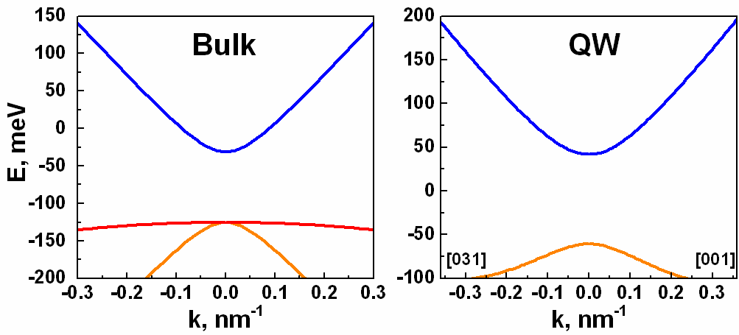

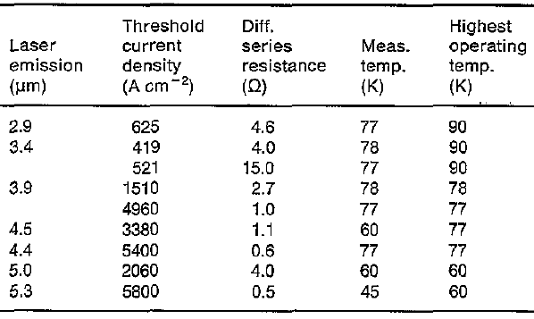


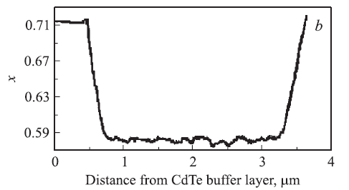

Энергетический порог Оже рекомбинации
E
HgCdTe
E₄, k₄
E₁, k₁
E₃, k₃
k
E₂, k₂

Slide 15
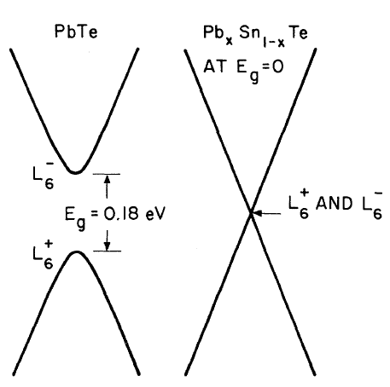


Энергетический порог Оже рекомбинации
E
E₄, k₄
E₁, k₁
E₃, k₃
k
Халькогениды свинца
E₂, k₂

Slide 16
Примечания
Влияние спин-отщепленной зоны
Влияние фононов
Влияние непараболических законов дисперсии
E
E
E₄, k₄
фонон
E₄, k₄
E₃, k₃
k
E₁, k₁
k
E₂, k₂
E₂, k₂

Slide 17
Гиперболический закон дисперсии

Slide 18
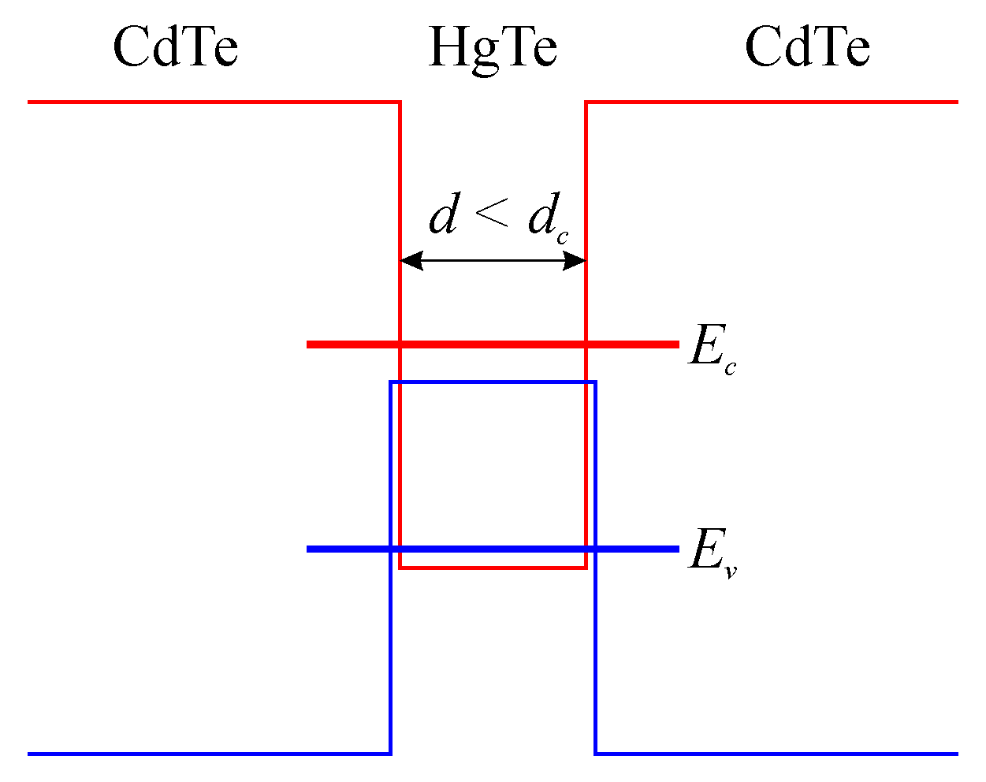
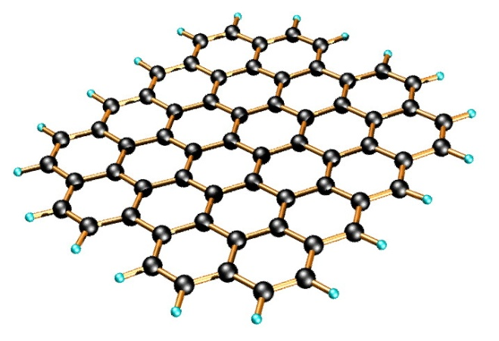
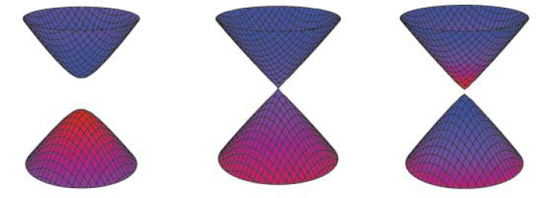
Новые узкозонные материалы

Slide 19
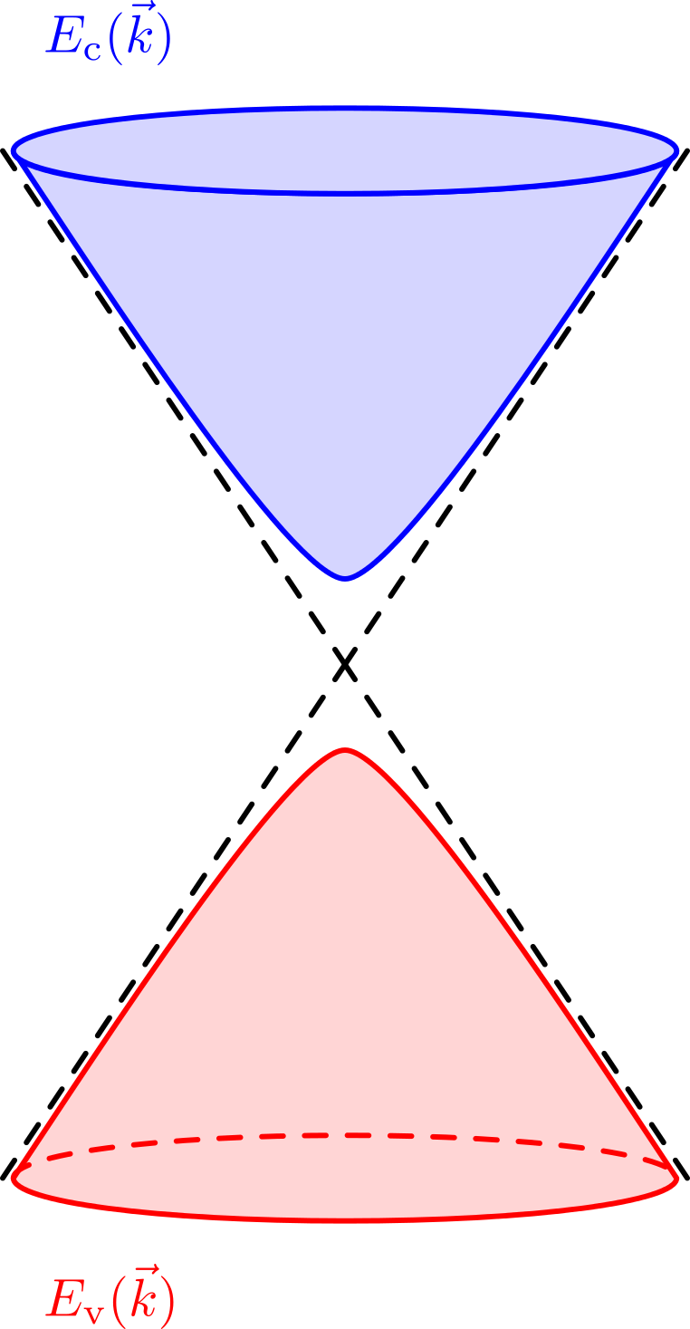
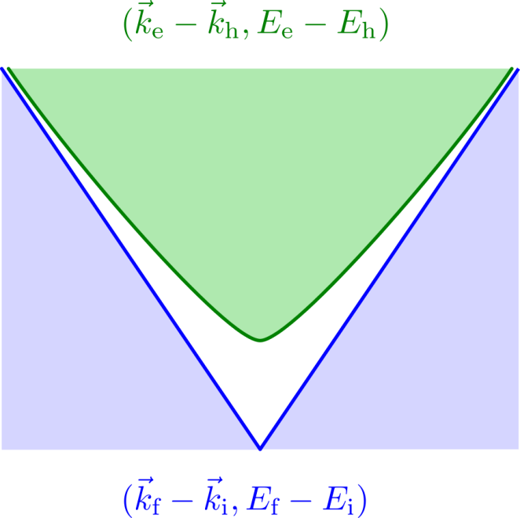
Графическое представление переходов
при гиперболическом законе дисперсии с конечной запрещенной зоной

Slide 20
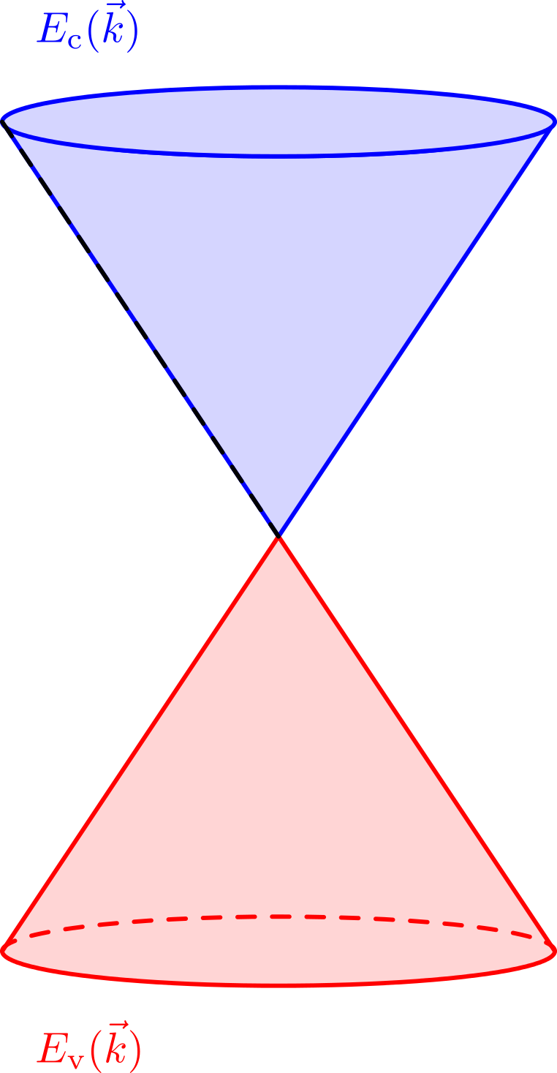
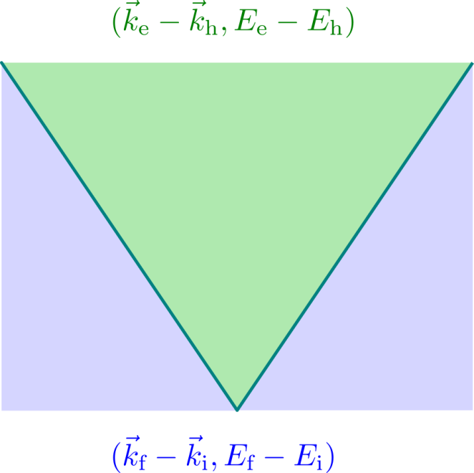
Графическое представление переходов
в графене

Slide 21
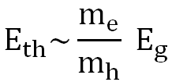
Оже-рекомбинация в КЯ
Оже-рекомбинация – пороговый процесс:
HgCdTe
Notes:
Как видно из этих двух картинок рассчитанных дисперсионных соотношений для объема и КЯ в КРТ можно спроектировать такие КЯ, когда в окрестности к=0 зонный спектр электронов и дырок практически симметричный. Это простимулировало нас заняться не только пальцевыми оценками, но расчетом оже для реальных структур

Slide 22
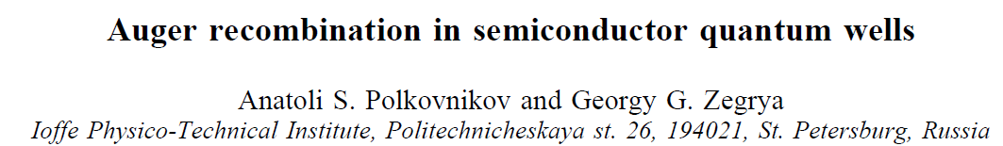
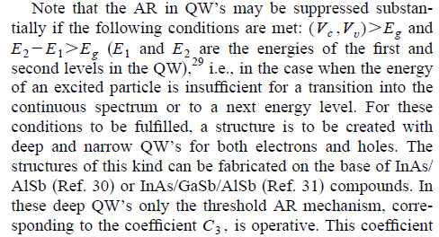
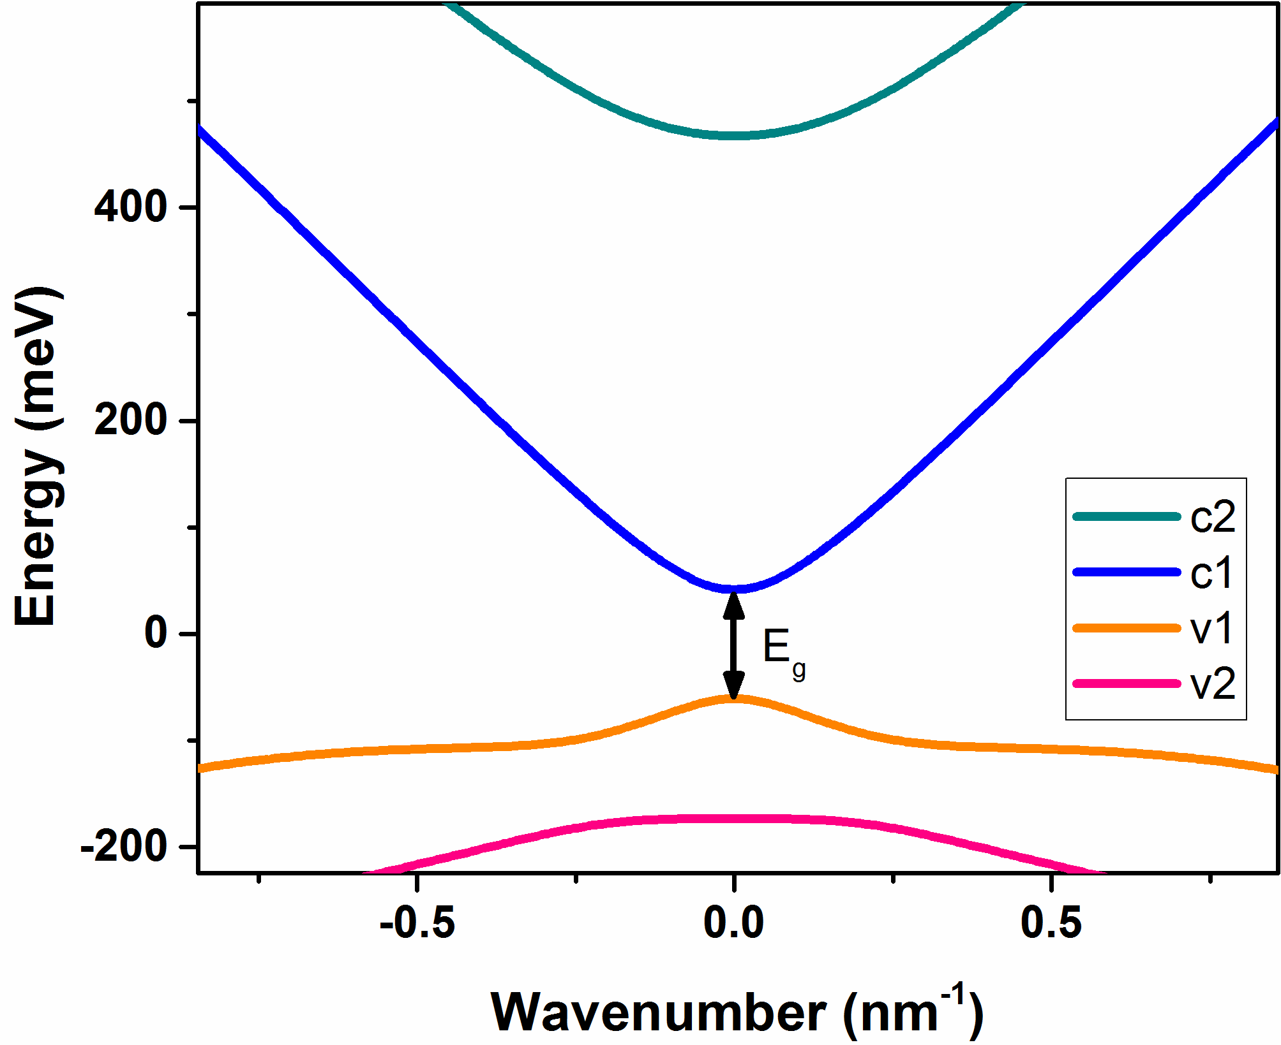
Оже-рекомбинация в КЯ
Threshold energy of Auger recombination in bulk material ~ μ∙E_{g,} μ = m_{c}/m_{h}
Notes:
Однако прежде чем перейти к расчетам мы решили ограничить задачу лишь двумя подзонами размерного квантования. И вот почему. На самом деле еще в работах Зегри с соавторами, который безусловно является одним из классиков ОЖЕ сообщалось о безпороговом с точки зрения энергии ОЖЕ рекомбинации в структурах с КЯ с учетом всех подзон размерного квантования. Однако в нашем случае мы имеем дело не с обычной КЯ, а с очень узкими КЯ ширины которых от 1 до 10 нм. В этом случае энергия основного межзонного перехода в КЯ ~ 50 -100 мэВ оказывается меньше чем расстояние до подзон размерного квантования как у дырок так и у электронов. Таким образом при низких температурах можно пренебречь участием в ОЖЕ процессе возбужденных уровней в КЯ и рассматривать только основные уровни.

Slide 23
Оже-рекомбинация в КЯ КРТ
Threshold energy of Auger recombination in bulk material ~ μ∙E_{g,} μ = m_{c}/m_{h}
Notes:
На данном слайде приведен результат расчета дисперсионных соотношений для одной из наших структур . Хорошо видно что энергия основного межзонного перехода в КЯ меньше чем расстояние до подзон размерного квантования как у дырок так и у электронов.

Slide 24
Оже-рекомбинация в КЯ
Notes:
И еще, лазерная задача простимулировала нас активно заняться ОЖЕ, а технологов переделать установку, которая сейчас обладает новыми возможностями, которые в свою очередь раскрыли перспективы по созданию структур с КЯ для приемников.

Slide 25
Сравнение потенциальных и квантовых ям
Подавление в узких ямах
HgCdTe:

Slide 26
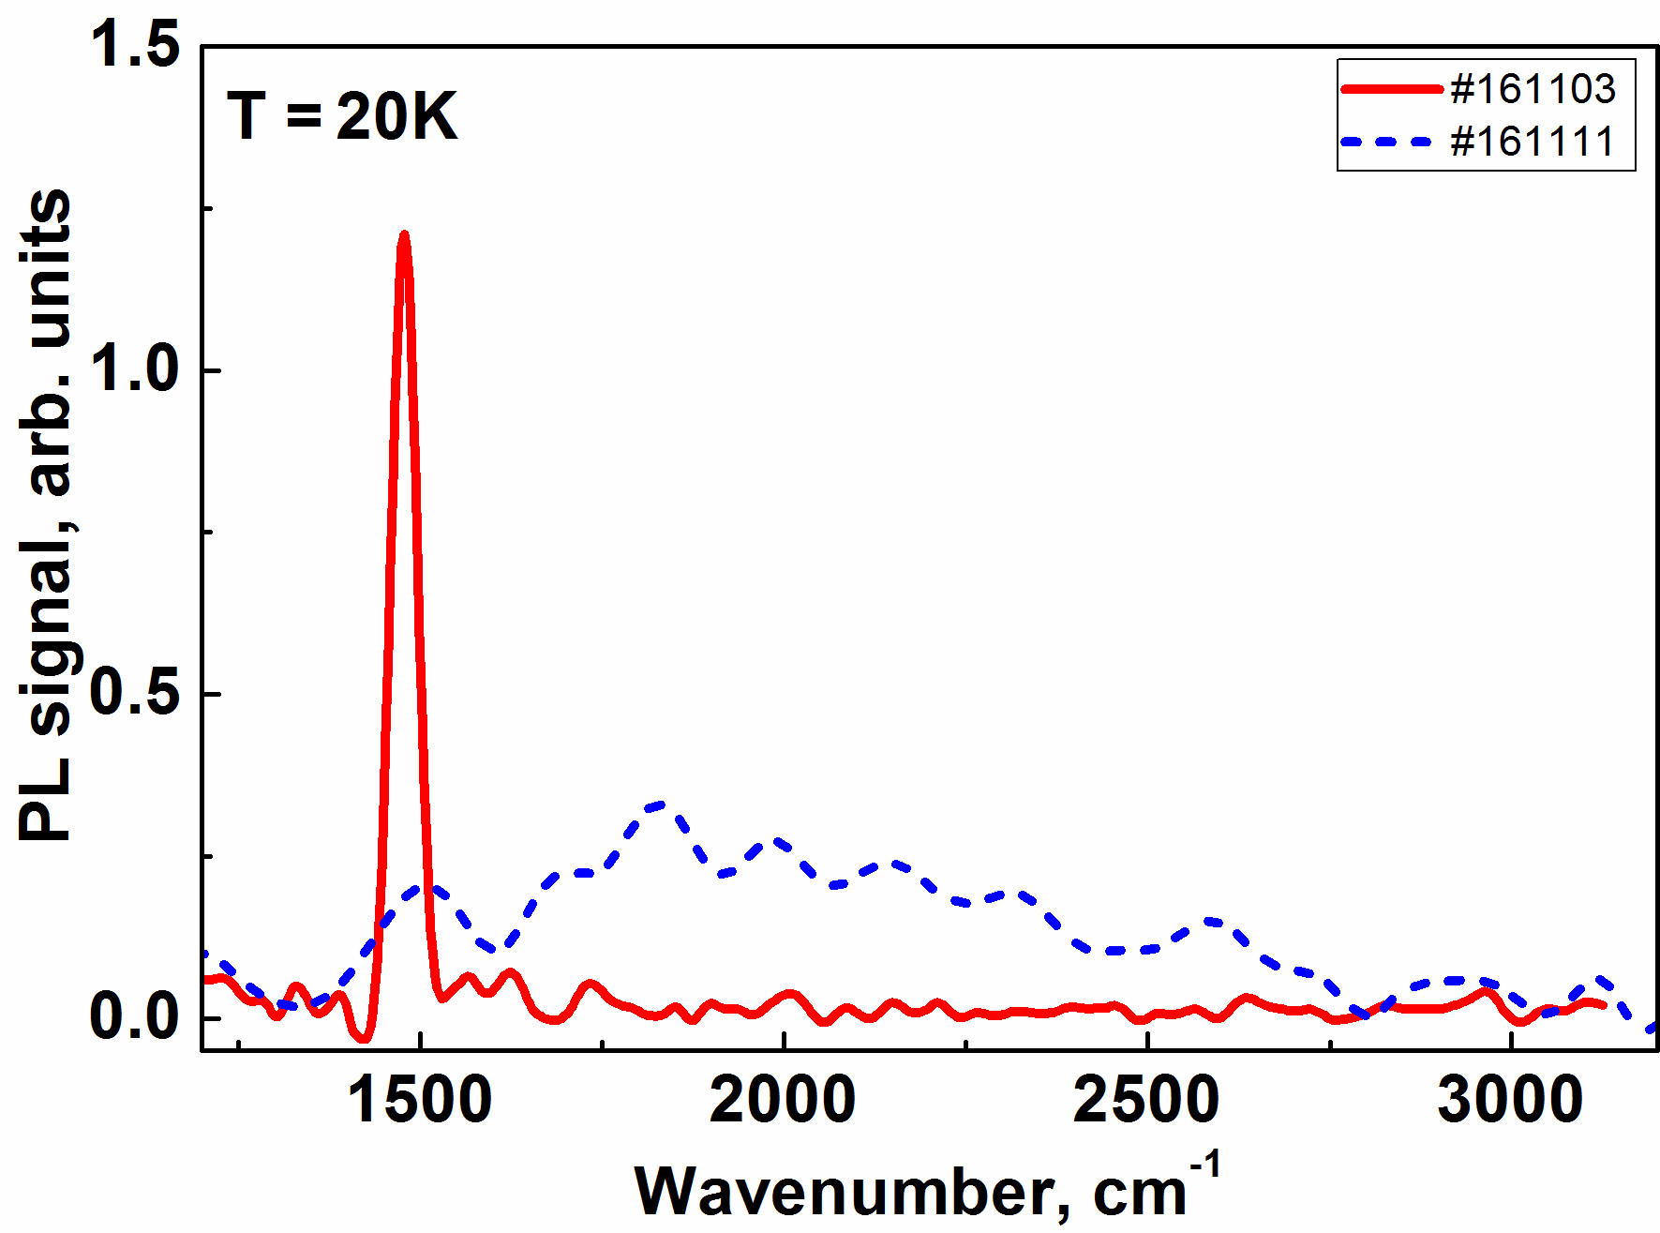
Спектр СИ в волноводной структуре с узкими (2.8 нм) КЯ и ФЛ в волноводной структуре с широкой ~ 100 нм ПЯ
Notes:
В последней оригинальной части выступления я бы хотел рассказать о первых наших результатах об исследовании ОЖЕ рекомбинации в КРТ гетероструктурах с КЯ. Причин этому было несколько.
Предсказанное ограничение по наблюдению ФЛ и СИ в области спектра длиннее 12 мкм было опровергнуто нами экспериментально (36 мкм и 20 мкм соответственно).
До сих пор нам не удалось обнаружить верных признаков ОЖЕ рекомбинации в экспериментах по времяразрешенной спектроскопии ФЛ и ФП и измерению времен методом pump probe.
Есть убедительные экспериментальные доказательства подавления ОЖЕ рекомбинации в структурах с узкими КЯ (6 мкм СИ в волноводной структуре с узкими ямами и только ФЛ в волноводной структуре с широкой ~ 100 нм ПЯ)
С другой стороны мы понимаем, что для продвижения СИ в более длинноволновую область спектра и в более высокие температуры «врага нужно знать в лицо». Т.е. безусловно при этом эффективность ОЖЕ рекомбинации будет возрастать, однако если знать от чего она зависит, вероятно, можно постараться снизить ее эффективность. Т.о. решив фундаментальную задачу создать условия для решения прикладной.

Slide 27
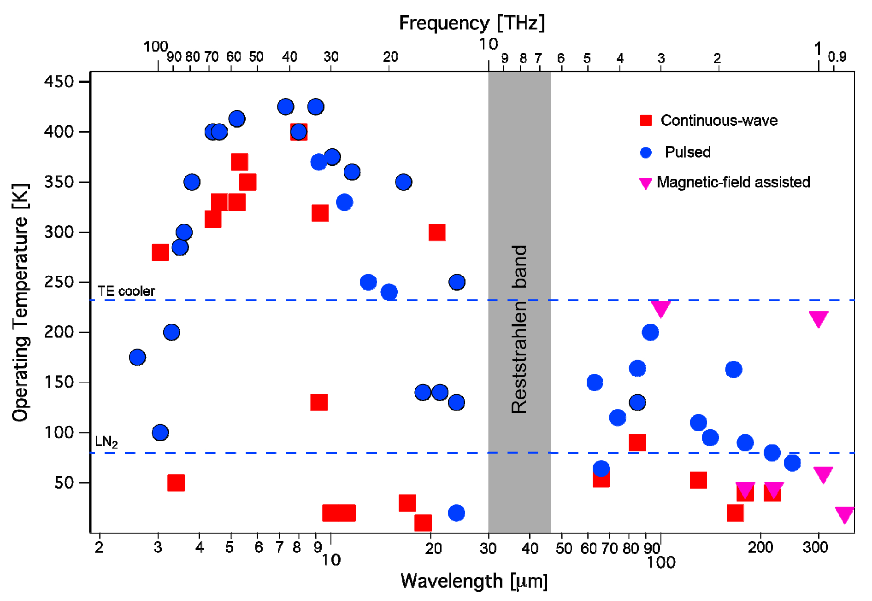
Стимулированное излучение в HgCdTe
Reststrahlen band: A3B5
Reststrahlen band: HgCdTe
PbSnSe
Фононное
поглощение
APL 108, 092104 (2016)
Notes:
Однако такие твердые растворы интересны не только как материал для длинноволновых приемников, но и, что представляется даже более важным, источников излучения в длинноволновом диапазоне. На данном слайде приведены сводные данные о существующих полупроводниковых лазерах ИК диапазона на основе А3В5 материалов. Такие лазеры, в частности квантовые каскадные лазеры, не могут работать в диапазоне 20 – 60 мкм из-за сильного решеточного поглощения. В свою очередь частоты оптических фононов в КРТ почти в два раза меньше, и таким образом работа лазеров на основе КРТ возможна в более длинноволновом диапазоне 15 – 30 мкм.

Slide 28
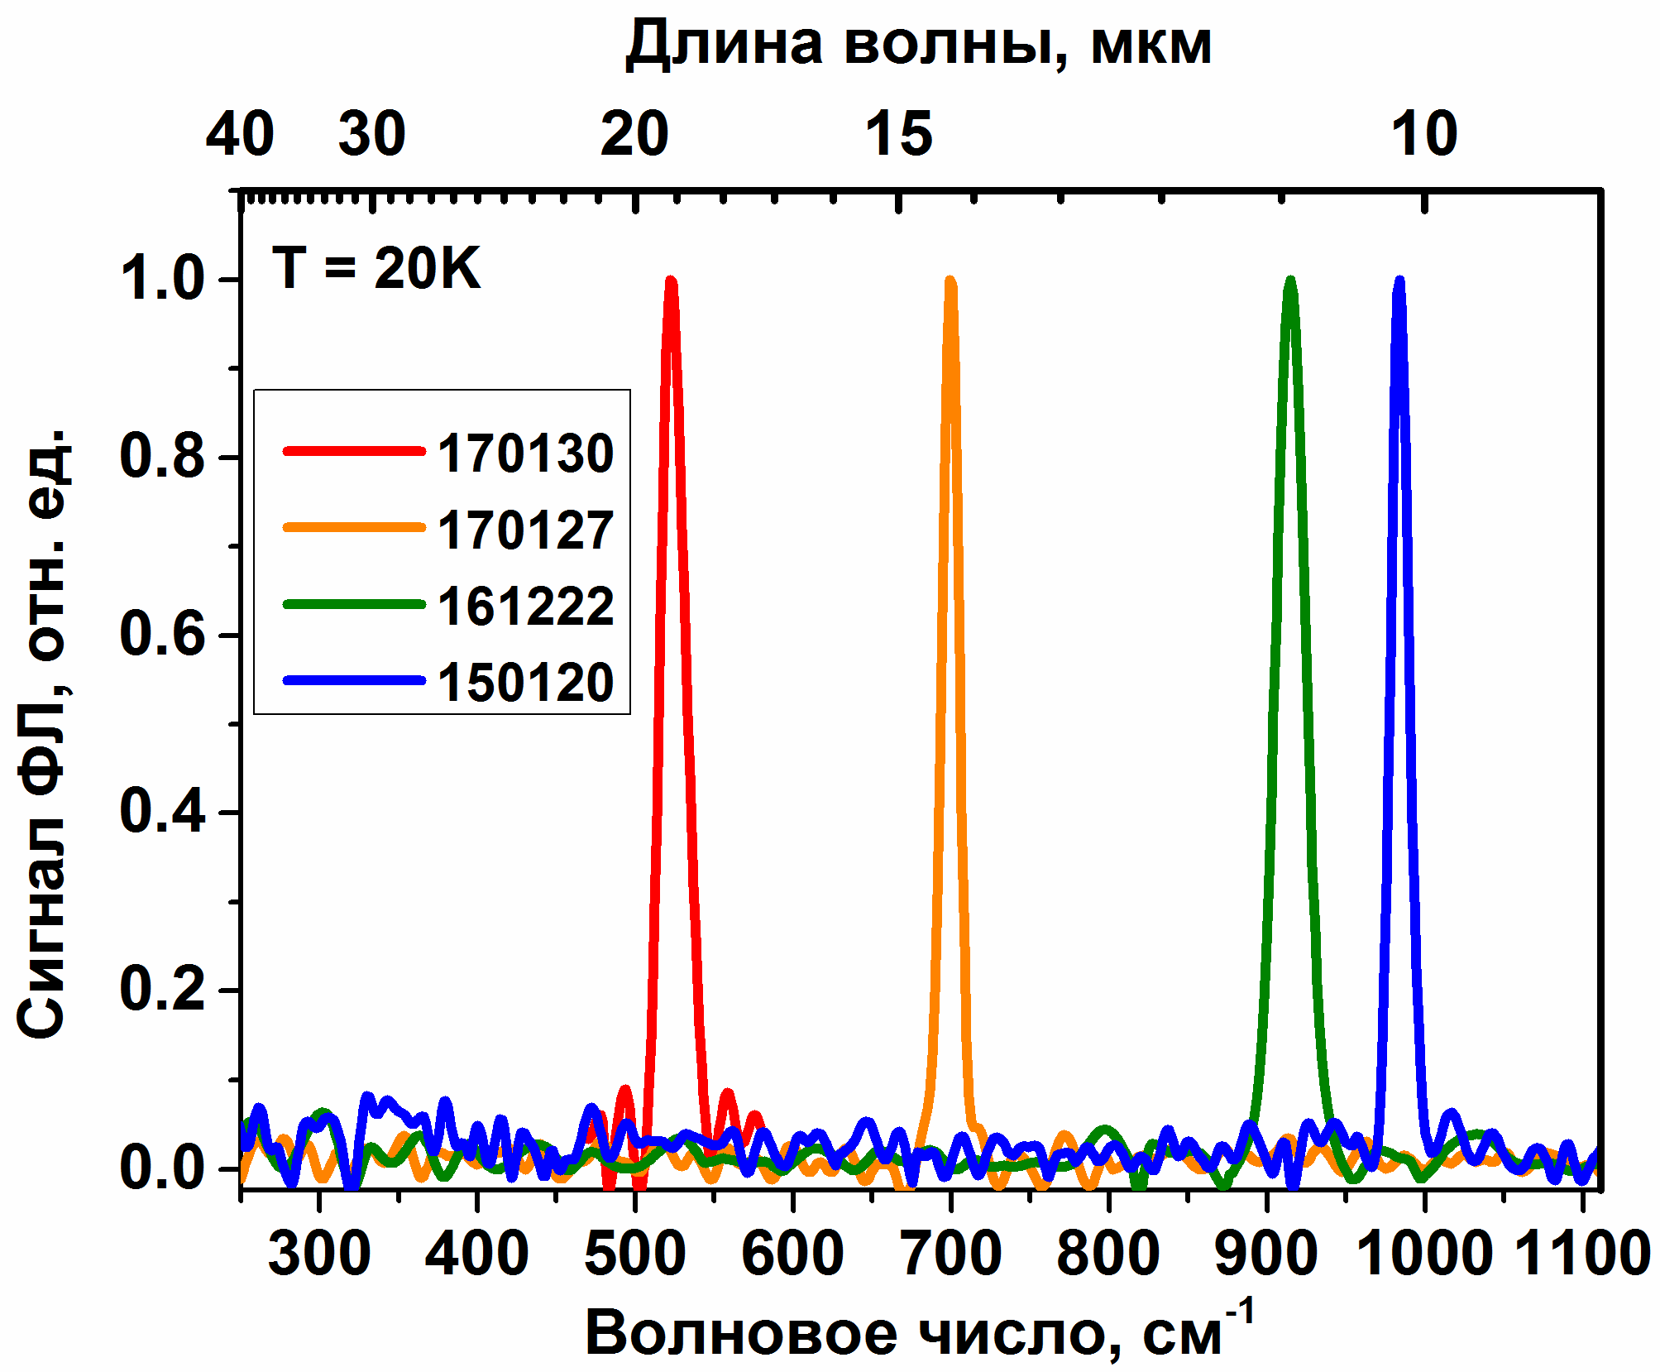
Длинноволновое СИ (2017г.)
5 кВт/см²
1 кВт/см²
200 Вт/см²
500 Вт/см²
Notes:
Указать Квт накачки?

Slide 29
СИ до 250 К

Slide 30
Новая теория Д. Свинцов

Slide 31
Для расчета пороговой энергии ОЖЕ нужно знать Гамильтониан BHZ
|E1,+>
|HH1,+>
|E1,->
|HH1,->
! 2D simple model
B. A. Bernevig, T. L. Hughes, S. C. Zhang Science 314, 1757 (2006)
Notes:
Авторами работы был предложен гамильтониан описывающий движение электрона в плоскости КЯ, в котором структура образца заложена в параметры гамильтониана. Такой феноменологический подход позволяет аналитически описывать движение электрона в плоскости КЯ. Не вдаваясь в объяснение всех параметров гамилтониана (что мне было бы сделать достаточно затруднительно за это у нас отвечает Сергей Криштопенко и Максим Жолудев) хочу отметить, что некоторые параметры С, В, D, A – определяются параметрами конкретной исследуемой структуры. Некоторым из этих параметров можно предать наглядный физ. Смысл. Например М- это половина Eg.

Slide 32
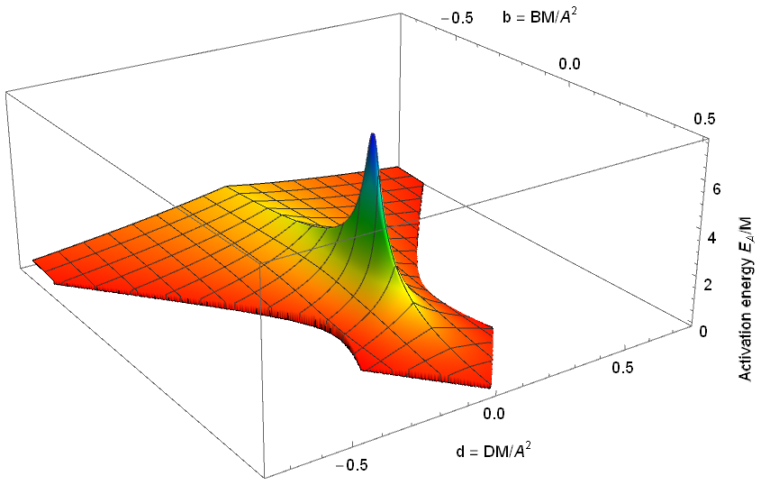
Расчет пороговой энергии ОЖЕ в рамках модели 2х2 BHZ
Notes:
Итак на данном сайде представлен расчет пороговой энергии ОЖЕ рекомбинации (ось Z) в зависимости от параметров гамильтониана BHZ 2x2 для одной электронной и одной дырочной поздоны произвольной структуры с КЯ КРТ выполненного Дмитрием Свинцовым из МФТИ.

Slide 33
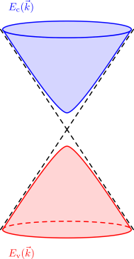
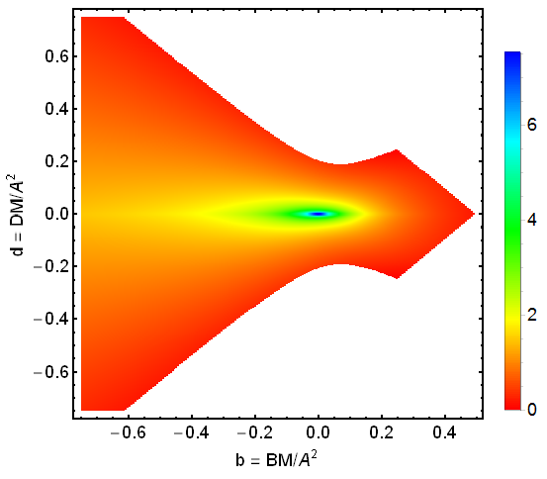
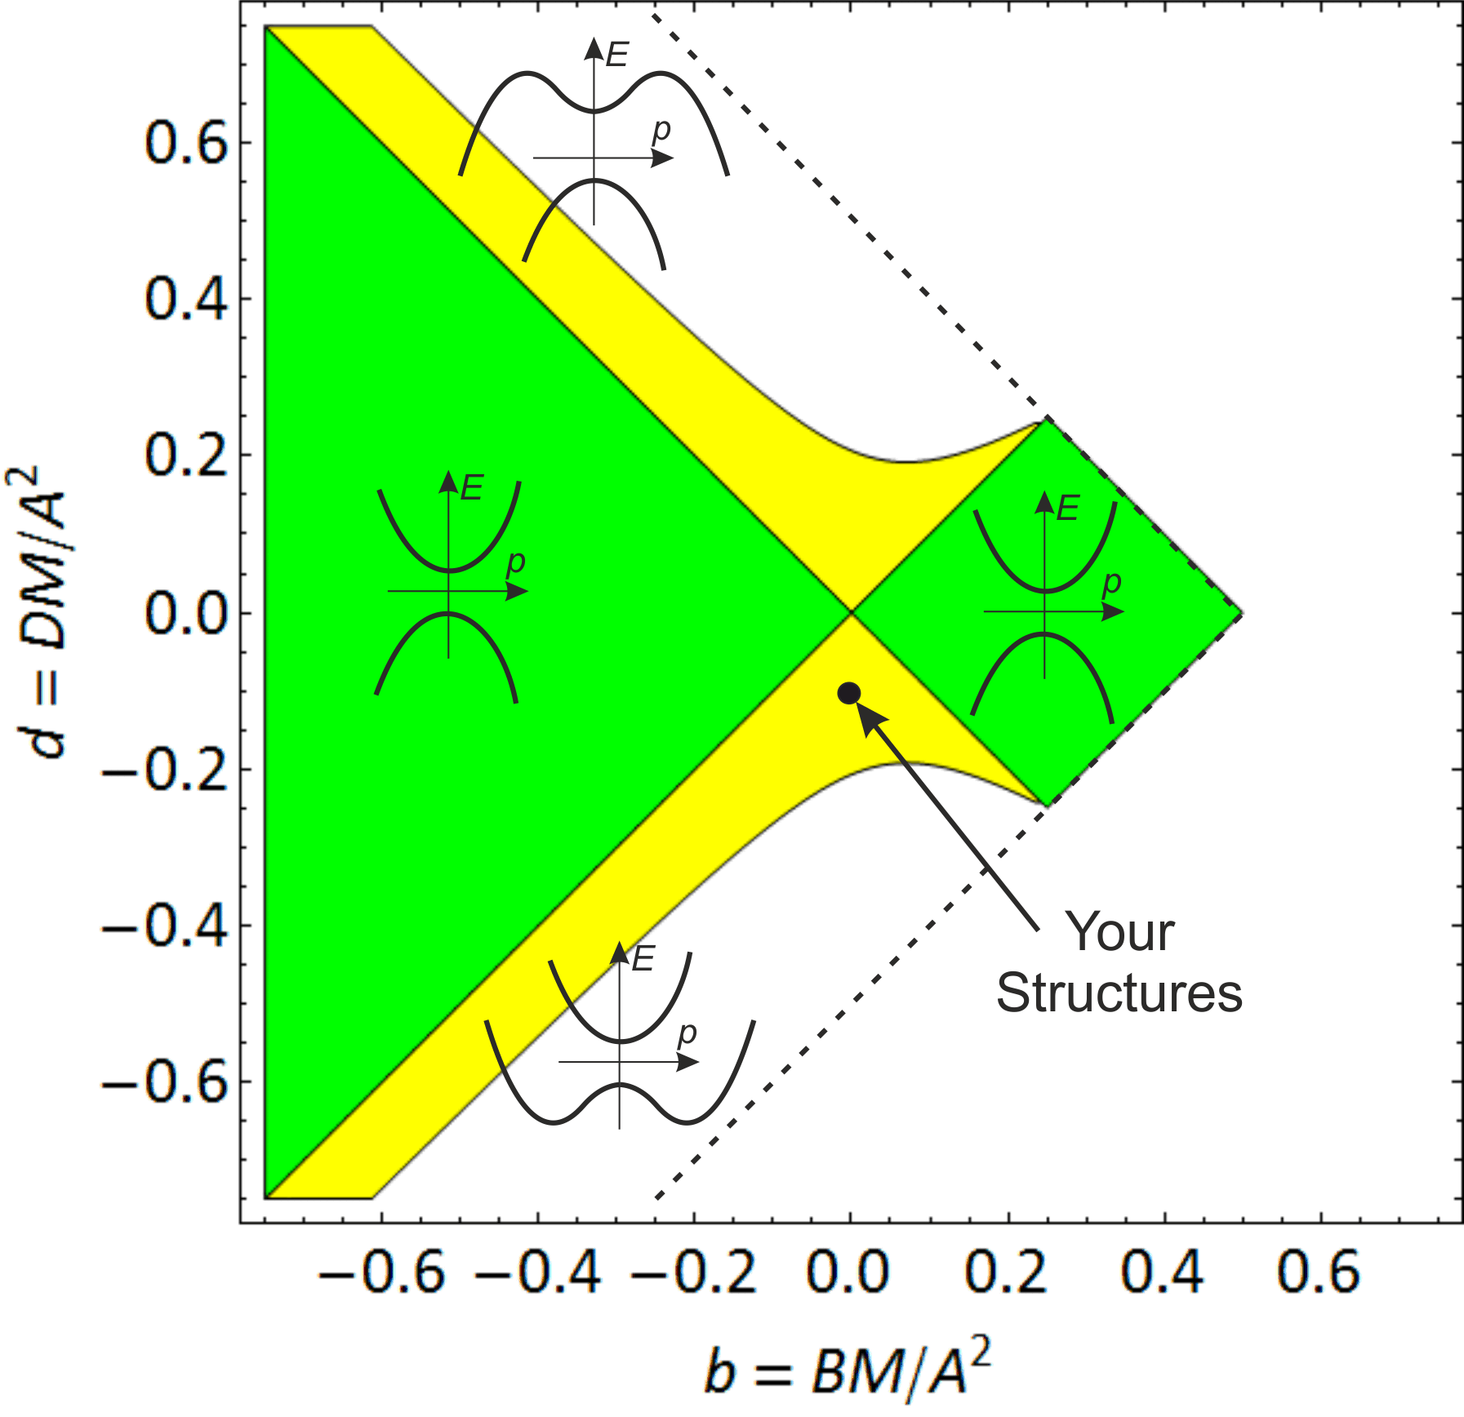
Расчет пороговой энергии ОЖЕ в рамках модели 2х2 BHZ
Notes:
ХОТЕЛ БЫ ОБРАТИТЬ ВНИМАНИЕ НА ПРЕДВАРИТЕЛЬНЫЙ РЕЗУЛЬТАТ РАБОТЫ.
Для удобства объяснения здесь приведен вид сверху предыдущей картинки. Благодаря простой модели BHZ 2х2 Дмитрий Свинцов смог посчитать пороговую энергию оже рекомбинации аналитически в общем виде!
Белые области это области не физичных параметров (где гамильтониан дает нефизичную дисперсионку). При стремлении к началу координат закон дисперсии стремится к (синия область) графеноподобному. Отмечу что d ось y = отвечает за ассиметрию, чем больше d тем ассиметрчнее дисперсионки электронов и дырок и естественно тем меньше порого ОЖЕ, b= отвечает за парабиличность, чем больше тем параболичнее. Важно отметить что чтобы получить максимальный порог энергии ОЖЕ, важна не только симметричность, но и непараболичность.
Из картинки можно заметить, что асмметричность важнее чем парабаличность так как область где порог оже больше Eg протяженнее чем область парабличности. Фактически если сдвинуться в область парабаличного закона дисперсии (влево) есть желтая область где порог Оже равен запрещенной зоне и при сдвижении вправо, когда закон дисперсии становится графеноподобным порог Оже относительно Eg растет. Т.е. проще говоря надо работать в зелено синей зоне.
Хотел бы обратить внимание и на картинку снизу справа. Зеленая область, как видно это область где дисперсионки имеют обычный параболический вид, - белые области вне штриха – область нефизичных параметров гамильтониана - отрицательные массы электронов и дырок, - желтые и белы области внутри штриха, это области где дисперсионки которые дает гамильтониан корректны только вблизи к = 0. - Важно отметить что одна из наших структур с КЯ где было обнаружено СИ показана точкой и как видно для своего корректного решения с точки зрения всего диапазона «к» требует решения гамильтониана с подключением других подзон. На следующем слайде я постараюсь показать почему это должно сработать.
Безусловно на данный момент к данным результатам нужно относится осторожно, т.к. гамильтоиана 2х2 описывает дисперсионные соотношения корректно лишь в области при небольших волновых векторов. Т.е. в области относительно невысоких концентраций неравновесных носителей (меньше 10¹¹ ^{см-2}) и низких температур.

Slide 34
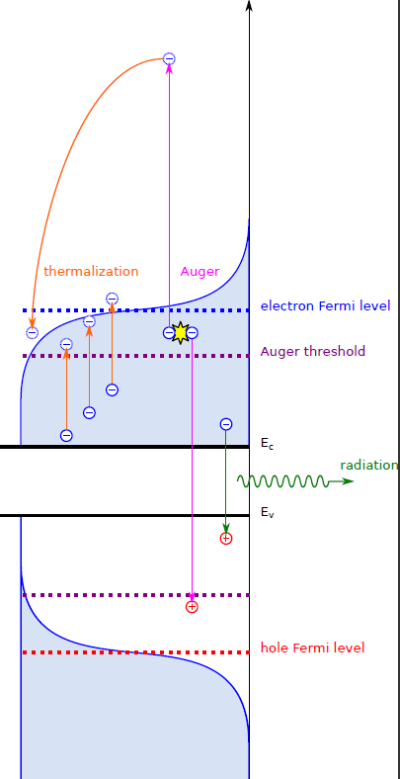
Качественная модель ОЖЕ рекомбинации при превышении пороговой энергией
Notes:
В заключении данного раздела необходимо пояснить почему важно максимально точно описывать вид дисперсионных кривых в области высоких энергий, с точки зрения создания длинноволновых лазеров КРТ с КЯ. Для удобства восприятия на данном рисунке приведена качественная модель ОЖЕ рекомбинации при превышении пороговой энергией. Итак в области энергий ниже порога оже, оже рекомбинация запрещена. При росте концентрации когда хвост функции распределения проникает в область где оже рекомбинация разрешена (выше порога ) высокоэнергетические носители активно рекомбинируют. При этом высвобождается большая энергия заведомо больше Eg, которая передается третьему носителю. Он в свою очередь может за сет электрон-электронных столкновений передать ее низкоэнергетическим электронам, которые находятся ниже пороговой энергии ОЖЕ, тем самым забрасывая их в область выше пороговой энергии. Что приводит к лавинообразному процессу роста ОЖЕ рекомбинации. Тем самым наиболее критическими с точки зрения оже рекомбинации оказываются высокоэнергетические носители занимающие состояния далеко от дна зоны, главным образом дырки, потому их дисперсионная кривая имеет боковые ветви, что открывает возможность для эффективной оже рекомбинации. Потенциал структур будет определяться насколько эффективно будет идти оже рекмбинация при превышении пороговой энергии же.

Slide 35
Выводы
Темпы Оже-рекомбинации в структурах на основе КРТ с квантовыми ямами заметно ниже, чем предсказывает существующая теория.
Для описания Оже-процессов в новых узкозонных полупроводниковых системах требуется теория, отвечающая особенностям зонных спектров в таких системах.

Slide 36
Спасибо за внимание!

